Slide 1

React.js
React.js

Slide 2
Orsys & vous
présentation logistique

Slide 3

Bienvenue chez Orsys Présentation
Indépendant
Prestataire d’Orsys
Animateur
Monsieur DESORBAIX Alexandre
Développeur
software, client lourd ,serveur
c, c++, c#, java, …
web, client léger
html, php, sql, js, ccs, angular, react, …
blogger sous Wordpress

Slide 4
Bienvenue chez Orsys logistique
Nombre de jours :
3 jours
Horaires
Début : 9h
Fin : 17h30 approx.
Pause
10h30 approx. Matin
12h30 approx. Midi
15h30 approx. Après-midi

Slide 5
Présentation

Slide 6
Présentation
React c’est :
Un LIBRAIRIE != framework
Un ensemble de commandes d’assemblage, de test, …
Une configuration automatique de l’environnent de dev
Un écosystème
Une communauté

Slide 7
Une librairie
React c’est une librairie js/ts, elle permet
De créer des applications clientes web
Créer de petit composant à assembler entre eux
Assembler de plus gros composants constituer de plus
petit composants
Faire interagir ces gros composants entre eux
Créer une app grâce aux composants
Et c’est tout !!!!

Slide 8
Une librairie
React c’est une librairie js, qui permet aussi :
La mise en œuvre de tests
Reconfiguration de la plateforme d’automatisation des tests
La prise en charge de js et ts (webpack/babel)
La librairie contient aussi une série de script serveur de construction d’app
Une commande node.js pour construire le squelette d’un app.

Slide 9
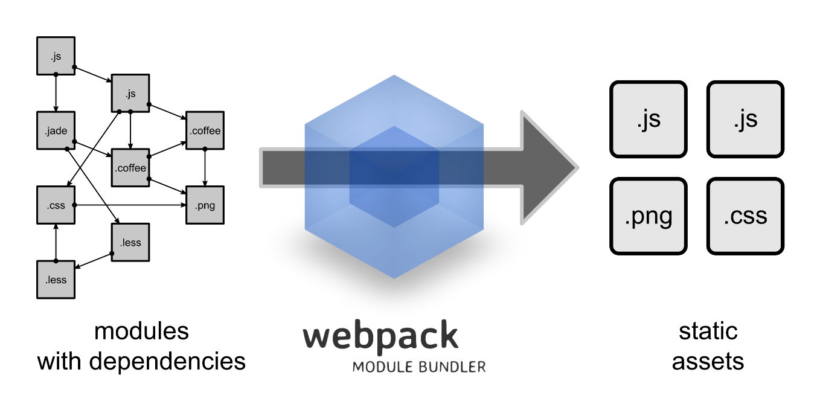

Pour assurer la construction
Webpack
L’assembleur de module
Ex Avec common.js →require(‘’)
avec import bar from './bar';
React/cli nous fourni un environnement
webpack préétabli
Babel.js
Se dit :le « compilateur » de js
Il compile le code et peut le rendre dans des
Versions ES antérieurs
Transpile aussi le ts en js
Notes:
Web pack : https://webpack.js.org/
Babel : https://babeljs.io/

Slide 10
Une commande
*(option fortement recommandé)
React est fournit avec *une commande pour manager
la création d’objets diverses
Gérer les taches du projet
Elle permet :
La construction d’un app (scafolding) avec un modèle déjà défini.
Configuration de webpack
Définition de la structure de fichier
La génération(scafolding) des :
Modules
Services
Composants
,…
Adeptes d’angular
NON
React ne possède pas de fonction de génération
Generate react cli le fait (*;*)
https://github.com/arminbro/generate-react-cli
Notes:
Un article traitant de l’outil de génération : https://dev.to/arminbro/generate-react-cli-1ooh

Slide 11
CRA
Create-react-app
Scafolding d’une appli
Dissociation code react / static asserts
Building
Serve
Webpack, préconfigurer
Ejection possible de CRA
Commande
npx create-react-app mon-app

Slide 12
Configuration du poste

Slide 13




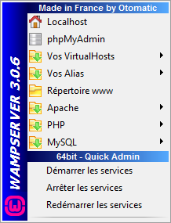

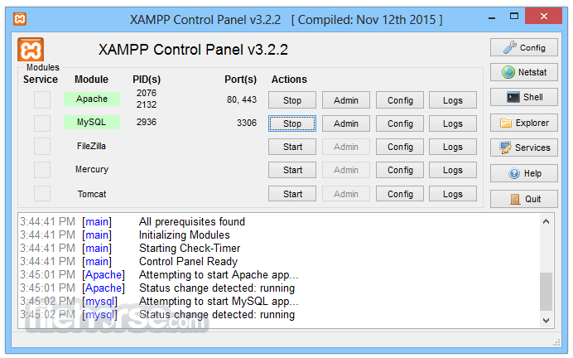
Windows Apache Mysql Php
WAMP
XAMPP
Gratuit, pour le dev rapide à mettre en œuvre
Mdp root mysql: «»
Gratuit, pour le dev rapide à mettre en œuvre
Multiplateformes (linux osx win)
Mdp root mysql: «»
Notes:
Voir article : https://www.blogpipers.com/2015/06/lamp-stack-xampp-vs-wamp-vs-mamp/

Slide 14
Windows Apache Mysql Php
WAMP
XAMPP
Gratuit, pour le dev rapide à mettre en œuvre
Mdp root mysql: «»
Gratuit, pour le dev rapide à mettre en œuvre
Multiplateformes (linux osx win)
Mdp root mysql: «»
Seule une version builder pourrait avoir un sens à être servie avec apache
La couche php ne sera pas intéressante pour nous
Pour le développement react nécessite vraiment l’outil de service pour le dev
Sans Node js :
Complexité de mise en œuvre
Dev
test
Notes:
Voir article : https://www.blogpipers.com/2015/06/lamp-stack-xampp-vs-wamp-vs-mamp/

Slide 15
Choix d’un serveur
Servir du html en production :
IIs
Apache
Nginx, node, …
Dynamisation
Coté client js
iis, apache, node, …
Coté serveur js (code isomorphique)
Node
Scafolder
create-react-app
Node.js
generate-react-cli
Node.js, ….
roles
servir les fichier
Gérer le js coté serveur *option
Outils de dev

Slide 16



Node.js & npm
Utilise dans le cours pour les serveurs
Node
Exécution de code JS coté serveur
Application
Scripting, …
Lot d’applications existant
En ligne de commande
Npm
Téléchargement de modules js
Gestion des dépendances

Slide 17
npm
Il existe deux types de dépendances :
devDepencies
dependencies
Commandes npm
Initialisation d’un répertoire de projet
Créer un fichier minimal package js
npm init –y
Pré-configure node avec le répertoire .git
(si .git présent)
-y : initialisation « quiet »
Installation des paquets
npm install –g packetname packet2@version
-g : installation pour l’utilisateur courrant,
sans –g installation pour le projet, dans le répertoire node_modules
--save permet l’ajout du packet aux dépendances du projet
Npm start vs npm run monscript
Dans package.json, section scripts
Script name spécifiques nécessitant pas ‘run’ ex npm test, npm install, …

Slide 18

Serveur fake REST
Utilise
dans le
cours *
Json-server
Ecrit en node.js
Fake REST API
Mockeur de services rest
Stockage json
Création de endpoint en fonction des ressources du fichier
Ecriture direct sur le fichier json
https://github.com/typicode/json-server
npm install –g json-server
Notes:
*ou wamp
JSON-server tuto : https://codingthesmartway.com/create-a-rest-api-with-json-server/

Slide 19
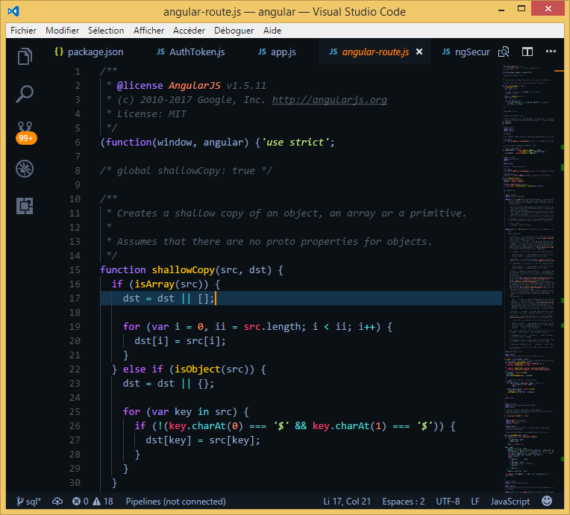
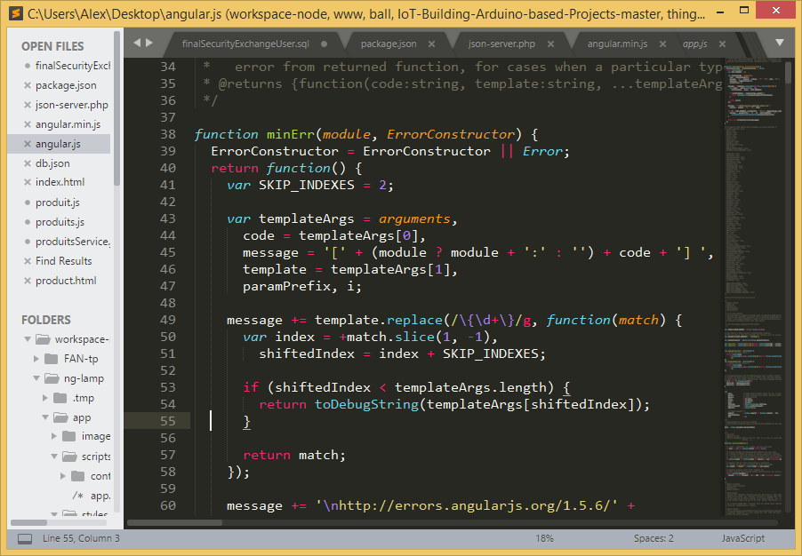
Editeurs avancés pour le html/css/php/mysql/…
VS Code
Sublime Text 3
Gratuit, multi langues, plugins & snippets, liaison debugger
support GIT
Gratuit, multi langues, plugins & snippets, liaison debugger
Utilise
dans le
cours

Slide 20
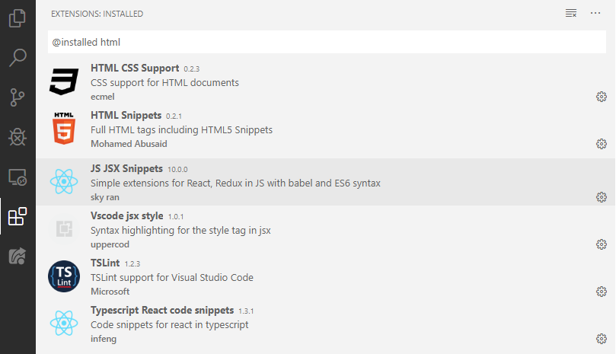
Vs code les plugins
Css3 support
Ajout de complétion
Html support
Ajout de complétion html
Js jsx snippet
Snippets
esLint
Typescript react code snippet
Snippets
TsLint

Slide 21
Typescript react snippets
tsrcc→ | class component skeleton
tsrcfull→ | class component skeleton with Props, State, and constructor
tsrcjc→ | class component skeleton without import and default export lines
tsrpcc→ | class purecomponent skeleton
tsrpcjc→ | class purecomponent without import and default export lines
tsrpfc | pure function component skeleton
tsdrpfc | stateless functional component with default export
tsrsfc | stateless functional component
conc→ | class default constructor with props and context
cwm→ | componentWillMount method
ren→ | render method
cdm→ | componentDidMount method
cwrp→ | componentWillReceiveProps method
scu→ | shouldComponentUpdate method
cwu→ | componentWillUpdate method
cdu→ | componentDidUpdate method
cwum→ | componentWillUnmount method
gdsfp→ | getDerivedStateFromProps method
gsbu | getSnapshotBeforeUpdate method
sst→ | this.setState with object as parameter
bnd→ | binds the this of method inside the constructor
met→ | simple method
tscntr→ | react redux container skeleton
imt | create a import

Slide 22



Serveur GIT
Plateforme de disposition de code versionné
Repository
Gestion des commit distant
Travail d’équipe
Plateformes gratuite
Github,GitLab
Hébergé ou officiel
1 repo / account
Altasian BitBuckets *(Sélectionné pour le cours)
Multi-repository
Free (max 1Go/repo) ou payed account
Officiel uniquement
Utilise
dans le
cours

Slide 23
Git - bitbuckets
Création d’un compte gratuit
https://bitbucket.org/account/signup/
https://bitbucket.org/account/signin/
Création 1ere repository
Edit, commit, approuve du readme.md
Clone local de la repository
Ouverture du répertoire sous Visual Studio Code
Edition du readme.md sou vscode
1er commit & push
Approuve commit

Slide 24
Outils de debug
Tous les nouveaux navigateur ont leur console JS et leur outils de debug, avec possibilités de "pas à pas", d'inspection, de watch, …
Chrome
Firefox
Edge
En js des instructions permettent le
debug dans la console
alert("message a affiché") (,*:*)
console.log(maVariable) (*.*)
modale (*.*),(°8°)
Smileys :
(,*:*) → pleures
(*.*)→dev content
(°8°) → utilisateur content
Notes:
*alert( ) est bloquant pour l'execution du code js
**console.log permet de logger des object complets en gardant l'async

Slide 25
Configuration Node.js
Node js
Moteur de code js coté serveur
npm
Gestionnaire de dépendances principale de node.js
Yarn
Gestionnaire de dépendances secondaire pour node

Slide 26
Rappels ECMA / TypeScript

Slide 27
Bonnes pratiques
Les script chargées en derniers
<script src=« … »></script></body>
Mode strict
Permet d’exprimer des erreur parfois sourde ou juste des mauvaises pratiques
L’usage de ‘ … ‘ pour les chaines de caractères dans le js
Var maChaine =‘Demat breizh’;
Tous les blocs possèdent des { … }
If( … ){ … }
On limite l’usage des eval ()
On privilégie l’operateur === ou !==
a === b
On met les constantes en premier pour les comparaisons
if(undefined === maValue)

Slide 28
Es7 2016 / Es6 2015
ES 5 est succéder par différentes versions
Apportant de nouvelles fonctionnalités
Es6 (ou es2015)
puis es7
,…
Les navigateurs supportent à coup sur l’es5 pas forcement les version supérieurs
babel.js convertie le code js dans différentes versions cibles

Slide 29
Nouveautés syntaxiques es6 :
L’usage du mot clef class pour la définition d’objets
Mot clef public, private*(usage par #)
Les arrow function
Fonction préservant le contexte (this) de déclaration lors de l’exécution
En remplacement du .bind()
(arg)=>{ } eq. (function(arg){…}).bind(this)
Les promise
Un promesse d’exécution grâce à then(()=>{})
La nouvelle portée de scope : le module

Slide 30
Nouveautés syntaxiques es6 :
Les template strings
Construction de chaine finale
${ expression } pour délimiter les évaluation de variables
Les évaluations peuvent s’imbriquer
La chaine est définit avec accent grave et non des apostrophes
` une littérale `
‘ pas un littérale ’
" pas encore une littérale"
Peut effectuer des choix, ternaires, …
`${chaines[0]}${varI}.`
Notes:
Doc mdn des templates string : appelé des « literales et gabarits » : https://developer.mozilla.org/fr/docs/Web/JavaScript/Reference/Litt%C3%A9raux_gabarits

Slide 31
Syntaxe es6
Speard operator
Permet de remplir un array ou Iterrable<T> à avec les contenu d’un tableau b facilement
let tab1=[elem2,eleme3];
let tab2=[elem1, …tab1]; //tab2 ➔ [elem1,elem2,elem3]
On pourrais imaginer la même chose pour des objets, …
TypeScript l’a fait

Slide 32
C’est l’histoire d’un mec …
Jean-Pierre se dit que sa chance vas tourner
Ce jour d’avril Il y avais une course de chevaux qui allais démarrer
Il a donc fais un pari sur un cheval
Il attend devant la course qui débute
Son cheval est placé
Il remporte sa mise
Notes:
Ici une notion d’asynchronicité aurais pu etre mis en place
Jp aurais pu attendre boire un petit café tranquillement ou tout simplement revenir demain
Peut etre que tout sa vie reposais sur ce parie

Slide 33

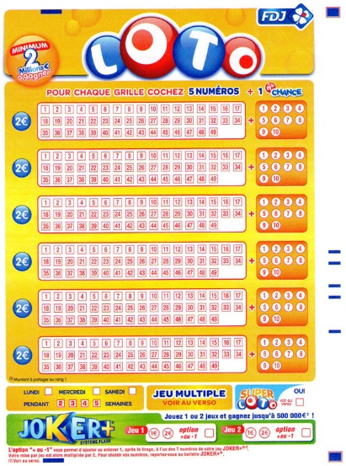

C’est l’histoire d’un mec …
Jean-Pierre lorsque il boit son café au bar joue souvent au jeux d’argent.
Plutôt chanceux, ce jour d’avril il se dit que c’est aujourd’hui
Il gratte, il perd ..
Il fais un loto
Une course de chevaux, allais démarrer
Il a donc fais un pari sur un cheval
Qui à un look de gagnant (cf photo 1).
Il attend devant la course qui débute
Son cheval est placé
Mais il a coché sans le vouloir le
8 petit ange des prés (cf photo 2)→ dernier
Enfin quand il arrivera, si il arrive
photo 1
photo 2
Notes:
Ici une notion d’ asynchronicité aurais pu etre mis en place
Jp aurais pu attendre boire un petit café tranquillement ou tout simplement revenir demain
Peut etre que tout sa vie reposais sur ce parie, il a donc tout perdu
Tout le reste de sa vie dépendais de ce paris il a donc attendu car il ne pouvais rien faire d’autre tant qu’il ne savais pas le déroulement de la suite des choses

Slide 34

C’est l’histoire d’un mec
Jp sais qu’il a tout joué au tiercé du coup il rentre pu un sous en poche
A 22h ce jour d’avril, il entend le tirage du loto
Souvenez vous, jp à joué avant le tierce :
Il avais fais sa grille
3 – 8 – 21 – 35 – 49
Enregistrer son ticket contre un reçu de jeu
Il a donc prévu après le tirage de vérifier si il a gagner
Il à déjà prévu que si il gagnait, il irais encaisser ses gains
et que c’est un gros lot, il déménagerais à Mulhouse
Il a aussi prévu que si il gagnait rien, il jetterais son ticket
Vue qu’il étais d’humeur gagnante il a jouer et fait d’autre chose
C’est la notification de l’appli qui lui à rappeler que le tirage venait d’etre fait
Jp 42 ans en ce jour d’avril avais tous les bon numéro, dans l’ordre du loto.
Chanceux le type

Slide 35
technique
Le jeux a gratter n’avais aucune notion d’async
La course de chevaux na pas été utiliser sous forme d’async
Notion de promise es6 et await function es7/ts
Le loto quand à lui :
Jouer une fonction async qui await le tirage du soir
Une fois que l’action de jouer est fini j’ exécute une tache
En sachant à l’avance quelle prendrais du temps et que j’aurais bien d’autres taches à effectuer d’ici le résultat de la fonction appeler.
Je prévois directement, au moment de l’appel de la fonction, le retour d’une promise.
Promesse à laquelle je peux définir quoi faire quand l’exécution sera effectuer
avec .then(retour=>{ … });

Slide 36
Async / await / Promise
Fichier.js
async function doSomething2() {
console.log(await doSomethingAsync())
}
function doSomethingAsync() {
return new Promise((resolve) => {
setTimeout(() => resolve('I did'), 3000);
});
}
async function doSomething() {
console.log(await doSomethingAsync())
console.log(await doSomething2())
}
console.log('Before');
doSomething();
console.log('After');
Pour être attendu un fonction :
Doit soit être déclarer async
Comporter un/des await
Doit retourner une promise
Une fonction async s’utilise soit
Notion d’attente explicite, préfixer par await
Pas d’attente explicite, pas de préfixe à l’appel

Slide 37
Les décorateurs
Un wrapper pour les High Order
Le décorateur est abstrait, il n’est que syntaxe pour appeler une fonction
Créer un objet a de type A par une fonction B vivant dans la peau de B
Disponibles de façon expérimentale depuis ES7
Intégré à type script
Permet la création de décorateurs personnalisés
Définition d’une fonction a utiliser pour le décorateur
Notes:
Fonction encore expérimentale
Les wrapper High order peuvent être définit par une simple fonction.
Le décorateur apporte surtout de la lisibilité et de la maintenabilité du code en le rendant plus simple a lire et a ecrire.
Il a pour seul role de substituer un @quelqueChose() à une fonction pour rendre plus abstrait et donc plus simple certains fonctionnements

Slide 38
Type script
Du javascript en mieux
Un langage écrit par Microsoft
Sortie en version 0.8 en Octobre 2012
Dernière version3.8.3 du 28 février 2020
Proche du js et du c#, java
Cocréer par le principal inventeur du c# & concepteur du .NET
Interface, module, class, héritage, …
Un vrai langage Objets avec typage fort, intégration forte dans l’ide et dans node.js
Un outils de trans-compilation
Du ts qui vers du js grâce à une commande « tsc »
Un outil pour le ts
Un Linter « tsLint » permet le marquage d’erreurs et la standardisation de l’écriture du code

Slide 39
Typage
L’usage de let et const :
let : Son positionnement en mémoire peut changer d’objet mais rester du meme type toute sa durée de vie.
const : le contenu référencé sera toujours le meme, il ne pourra pas etre réaffecter a un autre objet.
L’usage de const est bonne pratique dans maximum de cas, le linter peut vous le rapeler …
La portée de la variable est uniquement le bloc dans lequel elle est déclaré.
( a: A )=> { let b = new A(); console.log(`a:${a} & b:${b} existe que dans cette fonction`); }
If( … ) { const a = new A(); console.log(`a:${a} existe que dans cette fonction`); }
Typage basiques :
let varName: Type ;
let nombre: number ;
let chaine: string ;
Le Duck Typing
let departement = 56; //attention
let fullName = `Sarah Vigote`;
Rendre une variable facultative
let departement?: string; //attention aux accès
Notes:
Les types: doc : https://www.typescriptlang.org/docs/handbook/basic-types.html
Boolean
Number
String
Array
Tuple
Enum
Any
Void
Null and Undefined
Never
Object

Slide 40
Typage arrays et autre generiques
Les génériques
Fonction nécessitant un type de quelle doit manager
Exemple d’un objet Array qui limite le type de contenu a des string
Les fonctions de l’array vont definir de facon generique que si que des string sont stocker il peut renvoyer que des string
<T> pour dire un type generique pas connus lors de l’ecriture d’une fonction
et dependra du type fournit lors de l’usage a chaque appel d’usage
let names: Array<string>;
Le typage des array possède plusieurs syntaxes:
Il possède aussi les syntaxes suivante en plus de la syntaxe générique
let names string[];
let names: [string];

Slide 41
Typage
L’usage de let et const
Typage basiques de variable:
let varName: Type ;
let nombre: number ;
let chaine: string ;
Typer pour de fonction
function hello(
nom: string,
age: number = 25,
isMale?: boolean
): string
{return `Demat ${nom} ${age}`;}
nom est un paramètre
typés obligatoire
age est un paramètre typés obligatoire
Mais avec une valeur par défaut
isMale est un paramètre facultatif
sans valeur par défaut
La fonction doit
renvoyer une string
Notes:
Les types: doc : https://www.typescriptlang.org/docs/handbook/basic-types.html
Boolean
Number
String
Array
Tuple
Enum
Any
Void
Null and Undefined
Never
Object

Slide 42
Class
Les classes
permettent le définition d’un objet
Des champs ou propriétés
Des méthode du cycle de vie de l’objet
constructor,…
Des méthodes et des fonctions
Il peut avoir des champs qui lui appartienne qu’a lui
Notion de private, protected
Il peut avoir des champs/fonctions disponibles pour interagir avec lui
Notion de public
Notes:
Génèrera une fonction pour l’es5 représentant l’objet transformé sans class

Slide 43

C’est l’histoire d’un mec…
C’est l’histoire d’un mec, de 56 ans habitant à mullhouse prénommé jean-pierre
Il acheté une machine à café, le type …
Elle à un bouton marche / arrêt
Un bac d’eau à remplir d’un litre
Et du café en poudre à mettre dans le filtre à café
Analysons la conception
de l’objet

Slide 44

C’est l’histoire d’un mec…
Sans intérêt pour nous
C’est l’histoire d’un mec, de 56 ans habitant à Mulhouse prénommé jean-pierre
Identifions une class machine à café
Des fonctions d’ interaction public
Elle à une fonction marche / arret
Un champs définissant le volume d’eau du bac
Elle possède un champ de type café
Des fonctions et champs qui lui sont propre
Température de l’eau
Activation de la résistance chauffante
Activation de la pompe
Eclairage du bouton lors du branchement
Une cafetière c’est donc un objet!!!
Et jean-pierre aussi
Heu l’autre!!

Slide 45
Class machine à café
Machine à café
Des champs privés
Des champs public
Un constructeur
Des fonctions interne privée
Des interactions extérieur, public
This, context de l’objet dans l’objet
class MachineCafe{
private temperature: number;
private temperatureMax=95;
private isPumpStarted: boolean;
private isHeaterStarted: boolean;
public isOnButton: boolean;
public cafe?: Cafe;
public niveauEau: number;
constructor()
{
this.temperature=0;... */
this.niveauEau=this.senseWaterLevel();
}
private senseWaterLevel(){}
private startPump(){}
private startHeater(){}
public makeCofe(){
this.startHeater();
this.startPump();
}
};

Slide 46

C’est l’histoire d’un mec…
Jean-pierre est pas adroit il met du café en poudre partout tous les matins
Il acheté une machine à café,
oui encore, système café à dosettes cette fois
elle fait tout pareil ,mais plus pratique
Elle à un bouton marche / arrêt
Un bac d’eau à remplir d’un litre
Et un objet filtre qui contient café est redéfini différemment
Il accepte désormais du café en dosette
Alors une machine à dosette c’est une
machine qui fais aussi du café.
Comme l’autre!!!
Notes:
On parle ici de l’extension d’une class
qui reprend tout ce que fais un objet pour faire un nouvelle objet a partir du premier.
Il peut redéfinir des fonctions ou méthodes existante chez le parent et en apporter d’autres.
Ici notre cafetier posséde les memes fonctions : faire le café par exemple
Mais le fonctionnement n’est pas profilement le meme.
Le café cette fois , toujours présent mais un nouveau conteneur doit etre insérer dans la machine , … plus le café directement

Slide 47
Class machine à café
Machine à café à dosettes
Ses champs privés
Ceux du parent étant eux aussi private il sont innaccessible
Notion d’heritage
Notion de protected
Des champs / fonctions public, protected
Permettant l’héritage aux futurs extensions
Redéfinition de la manière de faire le café
Notions d’override
Des champs / fonction privés qui lui sont totalement personnel
Un constructeur
Appel du constructeur parent
Notion de super()
Des fonctions interne protégé pour permettre aux futurs génération de pleinement hérité de leur ainés
class CoffeMachinPad extends CoffeMachin{
public padHolder: PadHolder;
constructor()
{
super();
}
public insertDoset(pad:CoffePad){ … }
public makeCofe(){
this.cofee= this.padHolder.coffe;
this.startHeater(97);
this.startPump(255);
}
};

Slide 48

C’est l’histoire d’un mec…
Jean-Pierre est devenu un expert du café
Il a essayé une 20aine de systèmes différents.
Il à finit par déduire que
Faire du café c’est toujours :
Mettre du café/ eau
Démarrer
Collecter boisson chaude
Il a aussi identifié 2 sous modèles génériques pour faire du café
Les machines classiques
Les machines a expresso
abstraction de faire le café
Les machines implémentent les fonctions de faire du café commun et possède des champs communs
Il peuvent grâce à implements bénéficier de l’abstraction d’autres fonctionnalités, ex : mousseur à lait
Notes:
On parle d’abstraction.
Dans l’abstraction on définit (ou uniquement le besoin de de déclarations), le contenu commun a implémenter chez l’enfant
L’abstraction est plus a voir comme la définition d’un Object générique plutôt sous forme de besoins conceptuel
Contrairement à extends , implements se limite à forcer l’ éxistance de fonctions ou champs pour chaque implem.

Slide 49



C’est l’histoire d’un mec…
Jean-Pierre est devenu un expert du café
Il a essayé une 20aine de cafés diffèrent.
Il à finit par déduire que
Le café est toujours caractérisé de la même
manière mais nécessite pas un besoin d’objet définit
Seul le faite qu’il contienne tout me suffit
Il utilise donc une interface qui définit juste le contenu décrit
Arome,
Provenance,
… mais aucune fonctionnalité a proprement parler
Il formalise juste qu’est ce qu’on peu appeler du café et qui le caractérise

Slide 50
C’est l’histoire d’un mec…
Jean-pierre est devenu un expert du café
Il a essayé une 100aine de cafés diffèrent.
Il à finit par déduire que
Il a créer une classification pour les différents
champs plutôt qu’un simple nombre
Il utilise donc une enum qui définit juste une catégorisations
Arome,
corsé, doux
Provenance,
Pérou, Mexique, …
… mais aucune fonctionnalité à proprement parler
Il formalise et catégorise pour une valeur
Notes:
On parle ici d’enumeration,
Chaque ensemble est definissable comme un type a part en tierre valant toujour un des champs disponible pour l’enumereration

Slide 51
La gestion de imports
Avec import et export / default / import {} from
Syntaxe :
pour être importer, un contenu doit être exporter
export class ExportedThing{};
export default class DefaultExported{…;}
Puis importer a la demande
import {ExportedThing} from './rep/fichier';
import DefaultExported from './rep/fichier';
Notes:
Renomer un import avec as
Import { exportedVar as myNewVarName } fromm ‘./fichier’
Il existe d’autres paterns pour la construction de module
Cest autres moteur sont pris en charge par web pack
ex: pattern amd et la fonction require(‘…’);

Slide 52
tsc
La phase de transpilation (ex: tsc) vérifie l’intégrité de forme des variable
Un fichier tsconfig.json qui spécifie :
Le type de sortie
Les fonctionnalité prendre en charge ,…
Il se génère aisément grâce à tsc --init
Attention cette phase de compilation garanti uniquement l’intégrité des type jusqu’à la transpilation
Le code sera exécuter avec une version js générer
Notes:
Doc tsc : https://www.typescriptlang.org/docs/handbook/tsconfig-json.html
Commande pour initialiser lefichier tscconfig.json:
tsc –init
Generer dans le tsconfig
"target": "es5", /* Specify ECMAScript target version: 'ES3' (default), 'ES5', 'ES2015', 'ES2016', 'ES2017', 'ES2018', 'ES2019', 'ES2020', or 'ESNEXT'. */
"module": "commonjs", /* Specify module code generation: 'none', 'commonjs', 'amd', 'system', 'umd', 'es2015', 'es2020', or 'ESNext'. */

Slide 53
Tscconfig.json
Une série de paramètres
La cible visée
La gestion des modules
Les chemins entrés / sorties
…
Les paramètres pour une grande partie peuvent être set dès la ligne de commande tsc
Exemple de fichier tscconfig.json generer par tsc –init
{
"compilerOptions": {
/* Basic Options */
// "incremental": true, /* Enable incremental compilation */
"target": "es5", /* Specify ECMAScript target version: 'ES3' (default) */
"module": "commonjs", /* module code generation: 'none','commonjs','amd'*/
// "lib": [], /* Specify library files to be included */
// "allowJs": true, /* Allow javascript files to be compiled. */
// "checkJs": true, /* Report errors in .js files. */
// "outFile": "./", /* Concatenate and emit output to single file. */
// "outDir": "./", /* Redirect output structure to the directory. */
// "rootDir": "./", /* Specify the root directory of input files. */
// "removeComments": true, /* Do not emit comments to output. */
// "noEmit": true, /* Do not emit outputs. */
// "isolatedModules": true, /* Transpile each file as a separate module */
/* Strict Type-Checking Options */
"strict": true, /* Enable all strict type-checking options. */
/* Experimental Options */
// "experimentalDecorators": true,/* Enables support for ES7 decorators. */
// "emitDecoratorMetadata": true, /* Enables support for emitting type of
decorators. */
}
}
Doc : https://www.typescriptlang.org/docs/handbook/tsconfig-json.html

Slide 54
Rappels architecture

Slide 55
Qui fais quoi ?
Qui à besoin de quoi ?
Le client, Un navigateur
Charge le site et met en action le JS
Il géra grâce au js les interactions IHM
Chargera une version du site html/css/js
Et les librairies js associes
Il géra les échanges http
Accès à des données par
Webservice (REST, json)
Le serveur
Il Répondra aux requêtes http pour accéder aux fichiers du site
Il répondra aux requêtes liées aux données (webservice tel que REST)
Il géra des échanges internes pour l’accès au sgbdr, aux sensors, …
back
Gérer l’envoi de fichiers
Gérer l’échange de data
front
Afficher du contenu
Pull/push de data
Base de données
sensor

Slide 56
Un web service
Web Services :
client,
celui qui accède
fournisseur,
celui qui diffuse
annuaire de services
celui qui recense ex UDDI pour les WSDL *(SOAP)
intégration d'applications
Des API
Métaphore :
le serveur du restaurant et sa "carte du menu", on se sers pas directement en cuisine

Slide 57


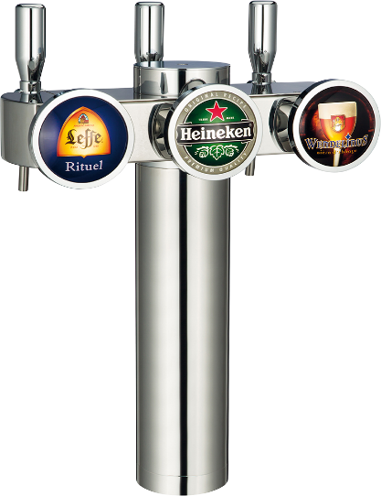

Un bistro service ?
Un web service c’est comme
Un bistrot
Il est de bon ton d’adopter le protocole adéquat
Bonjour
Un serveur prend ma commande
Une bière pression
L’hydromel du patron est une bouteille
Qui ne peut être servis aux clients
Le serveur me sers ma commande
si cela est possible.
Je consomme ce qui m’a été servi dans
le verre adéquat
le volume parfait
Réserve

Slide 58

Un bistro service?
Dans certaines enseignes il est possible de savoir ce qui est possible de commander
Il est même expliquer que
Sur présentation d’un coupon
Promo une réduction spéciale
sera faite

Slide 59
Les services Web
Définition
Un service Web est un programme informatique inter-opérable permettant la communication et l'échange de données sans intervention humaine et en temps réel (Wikipedia). Basé sur des standards et protocoles ouverts (cf XML)
Dans la pratique
Un service Web est une fonctionnalité (ou un ensemble de fonctionnalités)
Mise à disposition via une interface (ressource) si possible unique
Un service peut fournir :
du contenu (éventuellement dynamique) mis à disposition (ex: liste de produits)
une interface d'enregistrement (ajout, suppression, modification dans une base de données)
des fonctionnalités métier (ex: calculs de TVA par pays, des taxes d'une fiche de paye…)
Les formes du service Web
SOAP (WS-*), REST (RESTFull), appel RPC (version plus ancienne)
Notes:
Précisions : Les services web sont le résultat de la mise à disposition d'un service développé par A sur Internet. Il est ainsi possible de les utiliser pour le développement d'un site. Ils permettent par exemple d'inclure un encart avec la météo sur sa page d'accueil sans avoir à le faire soi-même. Il faudra simplement intégrer ce service à sa page. Il est possible d'utiliser les services Web comme des briques de son site.
REST (Representational State Transfer) : Est une architecture logicielle, utilisée sur le Web pour décharger le serveur qui n'a pas besoin de gérer l'état des transactions (c'est le client qui sauvegarde toutes les variables utiles aux traitements métiers). Dans l’imaginaire des adeptes du Web agile, REST est une alternative à SOAP plus efficace, en fait les deux techniques ne sont pas incompatibles. On peut faire des échanges SOAP selon une architecture REST.
RPC (Remote Procedure Call) : c'est un appel de procédure distante = qui s’exécute dans un autre espace d’adresse (ordinateur local ou distant), c’est à dire qu’on demande (call) à un ordinateur distant (Remote) de faire une opération (procédure) pour nous et de nous renvoyer éventuellement son résultat (« tout c’est bien passé ». données en retour…).

Slide 60

Un bistrot sur le web?
Le bar symbolise:
Réserve
les données, sgbdr, sensor, …
Serveur du bar
comprendre une demande
Vérifier que le protocole & la demande sont bien formulés
Servir, traiter, assembler en fonction de la demande
Le client, nous humain,
machine consommant ce qui est servie en fonction du context
Quand à la carte
On parle ici de couche de définition de ce qui est mis à
disposition ainsi que le formalisme pour le demander

Slide 61
REST
REpresentational State Tranfert
Transfert de représentation d’état
CRUD
Permet l’échange de données
Couple ressource / uri
Appelé endpoint
S’appuie fortement sur le protocole HTTP
Transfert de ressource xml ou json (json est privilégié pour le js)

Slide 62
REST
Capacités
Filtrage
champs
id
Positionnement
Relationnel *
Accès CRUD
Create
Read
Update
Delete
Accès à une ressource par HTTP
Méthodes HTTP
POST (create)
GET (read)
PUT (update)
DELETE (delete)
Echanges
JSON
Erreurs HTTP
2xx OK
4xx Erreur accès
5xx Erreur Serveur

Slide 63

Un bistrot sur le web !
On parle ici de deux type de webservices
SOAP
REST
La réserve
Votre partie applicatif qui
construit les résultats
Accède au serveurs internes
Le moteur du web service
Effectue les contrôles
Le serveur du bar
Le logiciel serveur qui reçoit les requêtes
Redirige les requêtes vers la réserve
La carte
On parle seulement ici du SOAP qui permet cette
logique de définition
WSDL (WebServiceDefinitionLayer)
Il existe différentes types de bistrot REST/SOAP/RPC
La finalité est la même
L’ambiance et le process pour commander sont différents
La manière dont c’est servie peut changer

Slide 64

Tout le reste n’est que JS
Do I tell him
fetch() and then()?
React ne permet que la confection rapide de l’app
Assembler avec des component
Qui s’occupera du rest ?
Les appels http
Le cycle de vie
Le composant est déjà monté
componentDidMount
Initial fetch for a component and son
await / async (es7/ts)
async componentDidMount

Slide 65
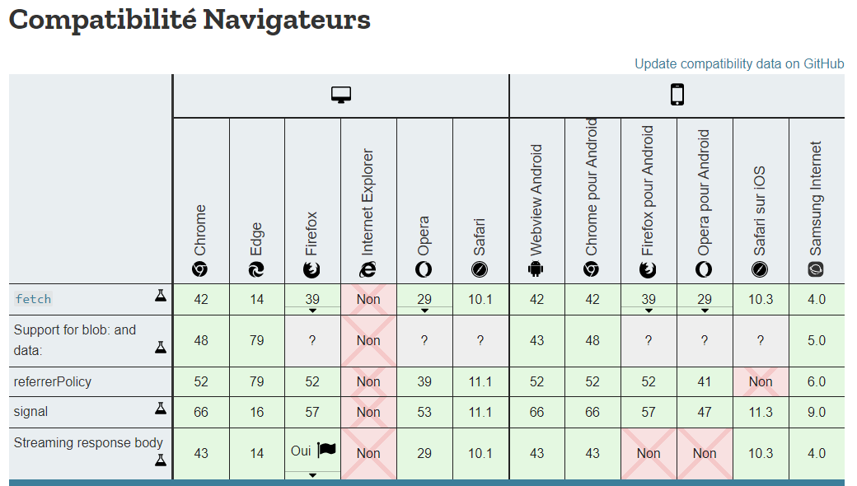
l’intégration de rest WS en js
Pour faciliter l’acces aux donnees nous privilégierons le rest
Les échanges XML sont plus durs à mettre en œuvre et demande plus de ressources que je le JSON
En js Historiquement les appelles http(sync et async) étaient fait par xhr (ou XmlHttpRequest)
Xhr
Async grâce à onreadystatechange
Prise en charge : fortement compatible
Fetch Une nouvelle approche est disponible
dès es6
Approche async promise avec then()
Prise en charge : moins compatible

Slide 66
Examinons fetch
Method GET par defaut
1er then : pour convertir un stream de réponse → réponse lisible
Différents formats
Conversion json ->objet
2eme then : traitement après conversion
Un objet de configuration de la demande peut être fournit en 2eme arg de fetch
fetch('https://www.reddit.com/r/javascript/.json', {
method: 'post’,
body: JSON.stringify(opts)
}).then(…).then(…)
Exemple GET :
const myImage = document.querySelector('img’);
fetch('flowers.jpg’)
.then(function(response) {
return response.blob();
})
.then(function(myBlob) {
const objectURL =
URL.createObjectURL(myBlob);
myImage.src = objectURL;
});
Notes:
Utiliser fetch : https://developer.mozilla.org/fr/docs/Web/API/Fetch_API/Using_Fetch

Slide 67
TP rappels
Exécuter un serveur json-serveur
Sur le flux en commentaire
http://mon-json-server/images et http://mon-json-server/images/1
Faites un objet permettant,
d’effectuer des appels Rest pour
GET une ressource images sur le json-server
GET sur un ressource générique sur le json-server
Exécuter une call une fois la réponse reçue
Console log de l’objet reçue
Prévoir aussi les fonctions pour POST, PUT, PATCH, DELETE
Images
id:1,
url:"http:..."
id:2,
url:"http:..."
id:3,
url:"http:..."
Notes:
Fichier json:
{
"images": [
{
"id": 1,
"url": "img/plonge.jpg"
},
{
"id": 2,
"url": "img/kid1.jpg"
},
{
"id": 3,
"url": "img/futurama1.jpg"
},
{
"id": 4,
"url": "img/fry1.jpg"
},
{
"id": 5,
"url": "url/farnswoth.jpg"
},
{
"id": 6,
"url": "img/trololo.jpg"
}
],
"memes": [
{
"id": 1,
"image_id": 1,
"text": [
{
"x": 0,
"y": 0,
"value": "dev react"
}
]
}
]
}

Slide 68

Concept React
Y ‘ a quoi dedans ?

Slide 69
CRA
Create-react-app
Scafolding d’une appli
Dissociation code react / static asserts
Building
Serve
Webpack, pré-configurer
Ejection possible de CRA
Commande
npx create-react-app mon-app

Slide 70
CRNA
Create-react-native-app
Scafolding d’une appli react-nativeBuilding
Serve
Compilation & Simulation sur android (win & mac)
Compilation et simulation ios (xcode mac)
Ejection possible de CRNA
Commande
npx create-react-native-app mon-app

Slide 71
Mise en place d’un appli
Exécuter la commande create react app
npx create-react-app app
Installation automatique de dépendances :
Cra-template, modele type de structure d’app react(structure de fichiers)
Babel et configuration
React script(build,serve, …)
React dom (react.createElement(),…)
Cra-template sera supprimer une fois l’app creer
info Direct dependencies
├─ cra-template@1.0.3
├─ react-dom@16.13.1
├─ react-scripts@3.4.1
└─ react@16.13.1
info All dependencies
├─ @babel/plugin-transform-runtime@7.9.0
├─ babel-preset-react-app@9.1.2
├─ cra-template@1.0.3
├─ eslint-config-react-app@5.2.1
├─ react-dev-utils@10.2.1
├─ react-dom@16.13.1
├─ react-error-overlay@6.0.7
├─ react-scripts@3.4.1
├─ react@16.13.1
└─ scheduler@0.19.1
yarn remove v1.21.1
[1/2] Removing module cra-template...

Slide 72
Cra scripts commandes
Start
Version de dev
Service http pour le code de dev
Outils de debug
Websync
Build
Build la version mimifier du code source
Version de production
Test
Exécute les commandes de test de l’appli

Slide 73
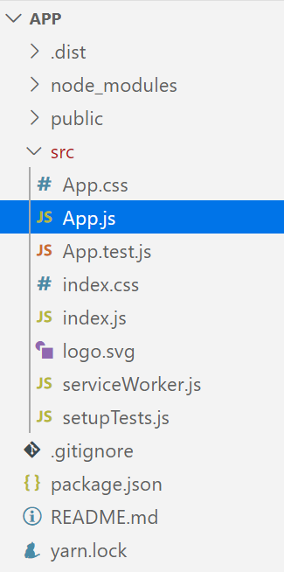
Arborescence
folders
node_modules
Modules nodes (nécessaire a node js, create react app et autres lib, …)
public
Static assets
Contenu public constant , image , icones, …
src
Code js / css / scss / jsx / ts/tsx…

Slide 74


Analysons le répertoire src
Le répertoire est constitué de coulpes de fichiers portant le même préfixe (ex: App):
.scss/.css
Description du comportement
css du composant
.js / .jsx / (.ts*) / .tsx*
Le code react du composant
.test.js
Description d’un composant
Un contrôle que le composant
se créer correctement
Structure generer par CRA pour le repertoire src
Jsx/ts css/scss/…
Notes:
L’extension .jsx / .tsx permet une meilleure prise en charge du code sous vs mais est facultatif un simple .js /.ts il sera traiter comme du potentiel jsx/tsx
Image de wikipedia : https://fr.wikipedia.org/wiki/Moelle_spinale

Slide 75
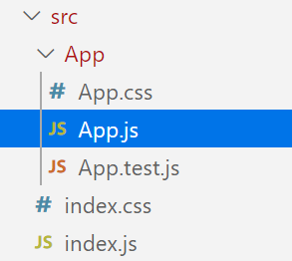
Analysons le répertoire src
Structurer correctement votre app
Notion de découpage de component
Feature component
UI component
Application component
1 Répertoire = 1 component
Js +css
Si besoin un / plusieurs enfant
Dans un répertoire pour
chaque
1 répertoire pour chaque catégories
de component
Le plus important c’est les règles communes aux projets
Dev guide lines
Notes:
L’extension .jsx / .tsx permet une meilleure prise en charge du code sous vs mais est facultatif un simple .js /.ts il sera traiter comme du potentiel jsx/tsx

Slide 76






Component concepts
Je m’ appelle Alexandre
pas
alexandre
Un component
Evolue dans un fichier qui lui est propre
Reçoit des props
(en lecture seul)
Commence toujours
par une majuscule
Pour dissocier les
Composant et les html
Gère son cycle de vie
Il existe 2 types de component
Les fonctions, composants simple exprimant des valeurs
Les objets Class, composants plus complexe et plus lourd, gérant plus d’interactions
Chaque étape de ma vie est déjà définit

Slide 77
Component Function vs class
fonction
class
Reçoit des props
Dans l’argument d’entrée de la fonction
Sans état interne
Stateless ou gestion Hook
return le contenu du composant assemblé avec ses props
Facile à tester
La fonction s’exécute et on doit forcement pouvoir prédire la forme du résultat
Reçoit des props
Dans le constructeur (constructor) de la class
Avec ou sans états interne
Statefull/stateless
this.setState(), this.state
Possède une fonction render() qui retourne le contenu du composant assemblé avec props & état(state)
Extension de class
Test plus lourd mettre en œuvre

Slide 78

Import & export Component
Importer des composants
Js
Import DESCRIPTEUR from ‘./folder/file’
css ,…
Import ‘./fichier.css’
Export par default
Obligatoire pour react
Export default MonComposant

Slide 79

Créer votre premier composant
Création du composant
Usage dans l’app
Passage de props
Affichage des props
Faire un composant qui décompte le temps
De 100 à 0
Essaie avec generator react cli pour le component

Slide 80
Evénements
Les évènements sont des évènements javascript donc ils se déclarent par leurs noms JS
ActionLink.js
function ActionLink(props) {
function handleClick() { e
. preventDefault();
console.log('Le lien a été cliqué.’, props);
}
return ( <a href="#" onClick={handleClick}>{props.value}</a> );
}
onClick={monHandleClick}
onChange={handleChange}
…
Les events onClick, onChange, … existent que sur les éléments html.
Sur vos component à vous de les implanter en
envoyant par les props votre fonction d’évènement,
la faisant exécuter à l’exécution de l’évènement voulu dans le component

Slide 81


Jsx subset
Js + XML dans le même fichier
Permet le retour de contenu de composants
Blocs XML Commencent et finissent par ( )
Dans ces blocs xml,
les commentaires s’écrivent :
{/*comm.*/}
Les sections en js dans un partie html de jsx
{ monarray.map(e=>{<balise/>} ) }
function App(props) {
return (
<div className="App" >
{/* parcour d'array de logos */}
{
props.logos.map(
e=>{<img src={logo}/>})
}
</div>
);
}
export default App;

Slide 82
Jsx subset
Js + XML dans le même fichier
Attributs xhtml disponibles par leurs noms JS
Ex :
Id →
style →style
class → className
L’attribut style est un objet en js et reçoit donc un objet de styles css
Ex : style={{textAlign:’center’, fontWeight : ‘900’}}

Slide 83
Usage des composants
Les composants sont utilisables sous forme
de balises
Composant.jsx
Import MonComponent from ’./moncomponent/moncomponent’
function(props){
return (<MonComponent valeur1={Objet/funct} valeur2="valeur"/>);
}
Nom des composants avec Majuscules
React.Component != html
Les balise portent le nom du composant qui doit être insérer
Il reçoit ses pops sous forme d’attributs de balises
Chaque attribut créera un champs dans les props
Peut recevoir des valeur, des objets des fonctions, …
Il doit être importer / exporter correctement et connu lors de la présence de la balise

Slide 84
PropsType
Contrôle du type de contenu pour les props :
propsType
isRequired
Sur tous les types
Rend obligatoire, si pas présent = facultatif
Types existant :
string
number
object
Array
Bool
Func, …
Composant.js
import PropTypes from 'prop-types';
class Greeting extends React.Component { … }
Greeting.propTypes = {
name: PropTypes.string
};
Liste exhaustive :
https://fr.reactjs.org/docs/typechecking-with-proptypes.html#proptypes

Slide 85
defaultPropsType
Contrôle du contenu des props :
Positionner des valeurs si elles ne sont pas fournient dans les props lors de la création du composant <MonCmp …/>
Même fonctionnement que propsType mais avec des valeurs, au lieu des types
Composant.js
Greeting.defaultProps = {
name: ‘nom inconnu’
};

Slide 86

State et data dynamique du component
Le state est un conteneur pour les variables
du composant
Il est initialisé avec un état initial
Mickael beau jeune homme afro américain
Il est modifier par le composant ou autre,
Mickael à subit des changements de son state
On parle de l’état de Mickael à cette instant
Son render a été affecté
Mickael à re subit un changement de son state
On parle du nouvel état issue de l’état initial et ayant subit déjà un changement

Slide 87
Class et state
Le state doit être initialiser dès la création
Dans le constructeur :
Cmp.jsx
Class Cmp extends React.component{
constructor(){
this.state={ contenu de départ };
}
}
Le state doit jamais être accédé en écriture direct
Lors d’écriture sur le state du composant utiliser this.setState({})
Gestion async du changement
Déclenchement des fonction de cycle de vie (shouldComponentUpdate)
Déclenchement du render() en fin de modification du state
Cascade de mise à jour des props des enfants
A moins d’être sur d’avoir à le faire et que c’est vraiment la seule et unique solution possible
Notes:
https://fr.reactjs.org/docs/react-component.html#shouldcomponentupdate

Slide 88
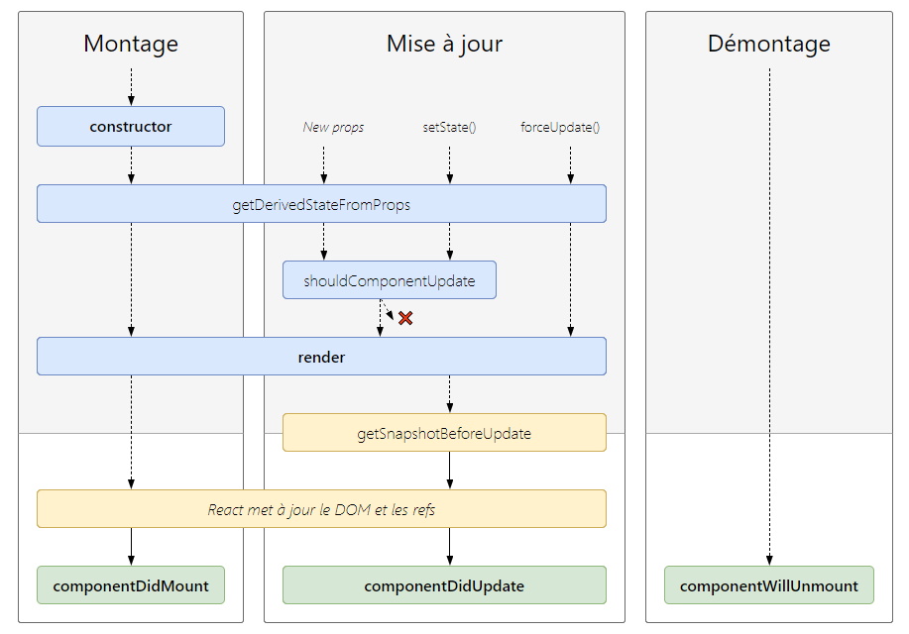
Le cycle de vie
Tout au long de la vie du component des fonctions vont être exécutées en fonction de l’état et de son contenu
Doc : https://fr.reactjs.org/docs/react-component.html#the-component-lifecycle
Notes:
Diagram : https://projects.wojtekmaj.pl/react-lifecycle-methods-diagram/

Slide 89

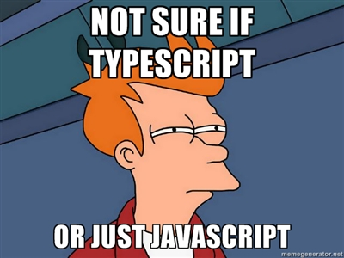
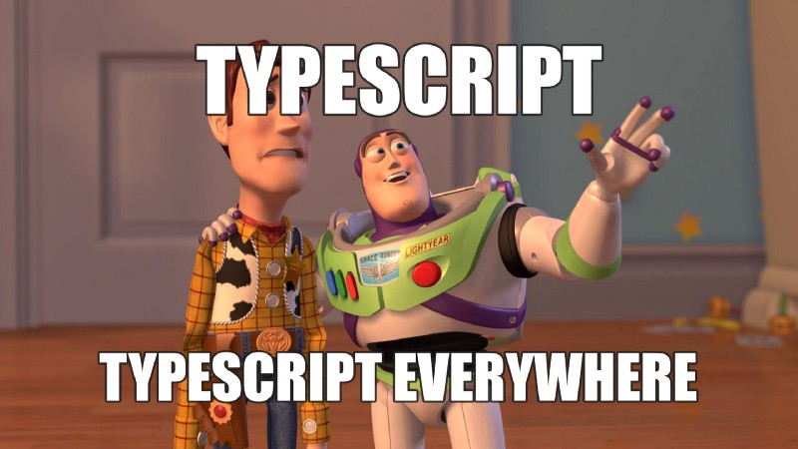
Tout le reste n’est que JS
React ne permet que la confection rapide de l’app
Assembler avec des component
Qui s’occupera du reste ?
l’éco-système de react avec les nombreuses librairies tierces
Avec des appels de fonctions js native

Slide 90


Les formulaires
Le binding :
Par défaut seul le one way binding est présent grâce à :
Affiche la valeur de l’etat dans l’input
<input value={this.state.value}/>
Méthode de two way binding :
Chaque champs possède leur propre déclencheur d’événement
onChange pour effectuer la modification du state/store
<input value={this.state.value} onchange={this.evtfunct} />
La fonction recevra un paramètre d’entrée avec l’event associé
Notes:
React.PropTypes a été déplacé dans un autre module depuis React v15.5. Merci de plutôt utiliser le module prop-types.

Slide 91
Tp faire un composant formulaire
Faites saisir l’utilisateur :
Faites un Button personnalisé
Faite un Slider qui affiche on/off
Un formulaire avec plusieurs champs
Retranscrivez en texte la valeur de l’état
Faite un formulaire d’ajout d’image grâce aux liens url de l’image

Slide 92
Tout le reste n’est que JS
Do I tell him
fetch() and then()?
React ne permet que la confection rapide de l’app
Assembler avec des component
Qui s’occupera du rest ?
Les appels http
Le cycle de vie
Le composant est déjà monté
componentDidMount
Initial fetch for a component and son
await / async (es7/ts)
async componentDidMount

Slide 93
Tp fetch
Finir les fonctions de l’objet CRUD
Privilégier la méthode fetch aux xhr
Implémenter objet crud dans un component de liste
De même pour un élément unique de la liste
Traiter
afficher

Slide 94
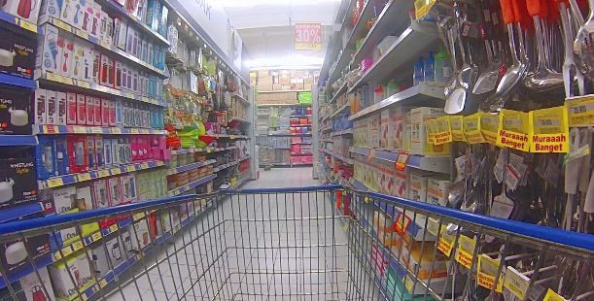
Tout le reste n’est que JS
Comment faire les appelles réseaux?
API fetch
Xhr
Comment parler en composants?
Les props
Envois de fonction de « callbak »
Approche HighOrderComponent
On parle de wrapper de component
Un composant gerant un enfant, connu ou passé en children, et de datas,
en régulant le partage
fils<-> parent<->app(niveau supérieur)
Approche store, redux, mobx, …
<App>
</App>
<HighOrder>
</HighOrder>
<component/>

Slide 95
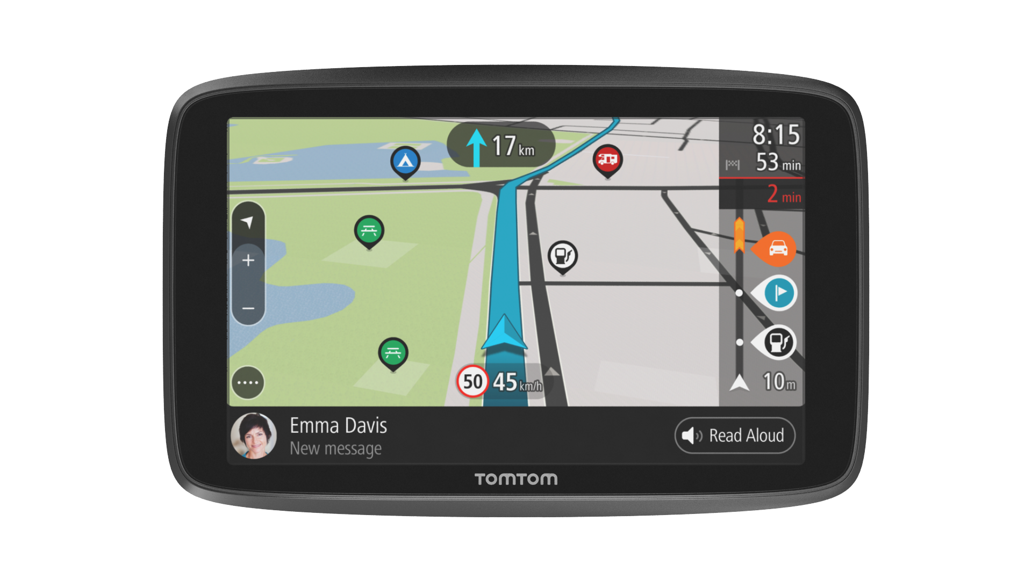
React-router-dom
Le GPS qui construit le chemin pour monter l’app
En fonction d’une simple adresse
Le routeur js pour react
React-router-dom
Associe une URL à
des valeurs étatique
une représentation de l’état
Non livré avec CRA
Installation via
yarn : yarn add react-router-dom
Npm :npm install --save react-router-dom
Imports :
Import {Link,Route,Switch,BrowserRouter as Router} from ‘react-router-dom’

Slide 96
React-router-dom
Concept R.R.D
Notion de routeur
BrowserRouter,
memoryRouter
Component Router
Elle englobe tout l’appli concernée par le routage
<Router/>
Component Route
Défini le contenu à exécuter selon un chemin (strict ou non)
<Route path="/">
Component Link
Equiv <a href=« »> sur des chemins virtuels(pas lié à une arborescence de fichier)
Exemple de link:
<Router>
<ul>
<li>
<Link to="/">Home</Link>
</li>
<li>
<Link to="/about">About</Link>
</li>
</ul>
<Route exact to="/"><Home/></Route>
<Router>
Notes:
https://reacttraining.com/react-router/web/api/HashRouter

Slide 97
React-router-dom
Si l’exécution est conditionnelle avec plusieurs issues possibles pour un bloc XML
Balise Switch
<Switch><Route+/></Switch>
Une seule route sera exécuter
Attention à l’ordre de déclaration des routes.
La 1ere à être vrai sera alors la seul exécuter
Privilégier la déclaration en 1er des routes ayant les profondeurs les plus importante d’url
<Switch>
<Route exact path="/">
<Home />
</Route>
<Route exact path="/meme">
<Meme />
</Route>
</Switch>

Slide 98
React-router-dom v6.x
Si l’exécution est conditionnelle avec plusieurs issues possibles pour un bloc XML
Balise Switch
<Switch><Route+/></Switch>
Une seule route sera exécuter
Attention
Changements V6
Routes remplace Switch
Exact a été supprimé de route
Le composant a afficher est dans la props element
<Routes>
<Route path="/“ element={
<Home />
}/>
<Route path="/meme“ element={
<Meme />
}/>
</Routes>

Slide 99
Routes & paramètres
En plus de lié des ensembles de ressources présélectionnées ,
Il est possible de fournir des paramètres dans l’url pour rendre la construction encore
plus dynamique
Mieux ciblé
Exemple : /ressource/:id
/:ressource/:id?
HOC & Injections dans les props des datas du router, withRouter : https://reacttraining.com/react-router/web/api/withRouter
Exemple de param
const TestCmp = () => (
<Router>
<Route path="/memes/:id" >
<Child></Child>
</Route>
<Route path="/memes" >
<Home></Home>
</Route>
</Router>
);
const Child = () => {
let { id } = useParams()
return (
<div>
{id}
</div>
);
}
Notes:
https://reacttraining.com/react-router/web/example/url-params

Slide 100
Ecosysteme

Slide 101
React-bootstrap
Permet une implémentation facile de bootstrap
Fonctionne sur les version
4 (par default)
3.4, ….
Permet d’avoir des objets de bootstrap sous forme de composants
Les glyphicons pour bootstrap 3**attention
Font awesome pour boostrap 4 https://github.com/FortAwesome/react-fontawesome

Slide 102
React-map-gl
Gestion de map
Implem. de mapbox-gl pour angular
Concurrent de google maps api
http://visgl.github.io/react-map-gl/

Slide 103
react-modal
Fenêtre modale simple
Commande
npm install react-modal --save
https://www.npmjs.com/package/react-modal
<Modal contentLabel="Example Modal">
<h1>Mon modal</h1>
</Modal>

Slide 104

Redux
Redux manage un store pour stocker un état pour une app ou un groupe de composants
Il nécessite une fonction qui dispatch et exécute les taches possible sur le store
Prendre produit, retour produit , payer produit, …
L’ensemble agit sur l’état du magasin
Les taches sont affectées a un reducer
Son rôle est de
modifier l’état en un nouvel état issue du
précédant
le rendre l’état ou une valeur de l’état
Il agit en fonction d’actions qui lui sont soumis
React-redux est une intégration plus
simplifier des stores dans react

Slide 105
redux
Pour gérer une store
Un reducer
Reçoit :
des actions
L’ancien state
avec un state initial (valeur par def.)
*la nouvelle valeur à manager dans le state
Retourne un nouvel état assemblé issue de l’ancien
Un store
Le store sera l’interface des composants avec le reducer
Il permet d’abonner des fonction aux changements du state du magasin
Il dispatch les appels au reducer avec le renvoie de l’ancien state qu’il manage
Seul l’action sera a fournir
Création du store & affectation du reducer
Abonnement
Usage du store
Exemple
function counter(state = 0, action) {
switch (action.type) {
case 'INCREM':
return state + 1
case 'DECREM':
return state - 1
default:
return state
}
}
let store = createStore(counter)
store.subscribe(() =>
console.log(store.getState()))
store.dispatch({ type: 'INCREM' })
store.dispatch({ type: 'DECREM' })
Notes:
*facultatif

Slide 106
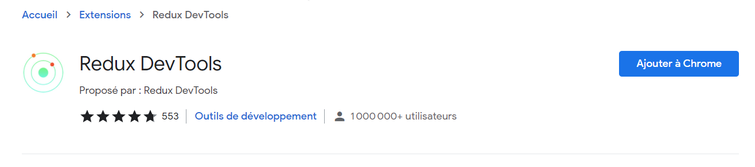
Redux devtools
La redux devtools Permet
l’inspection du store en direct
Le dispatch d’action
L’enregistrement de déroulement ainsi que la possibilité de rejouer tout un scenario redux
Il existe sur MFF, Chrome, Edge

Slide 107

electron
Electron et react
Encapsulation html5/CSS/JS sous forme d’appli « native »
Web browser encapsuler
Notes:
https://www.codementor.io/@randyfindley/how-to-build-an-electron-app-using-create-react-app-and-electron-builder-ss1k0sfer
https://dev.to/jsmanifest/create-your-first-react-desktop-application-in-electron-with-hot-reload-4jj5

Slide 108
React-pdf
Créer, afficher, diffuser des pdf client avec react

Slide 109
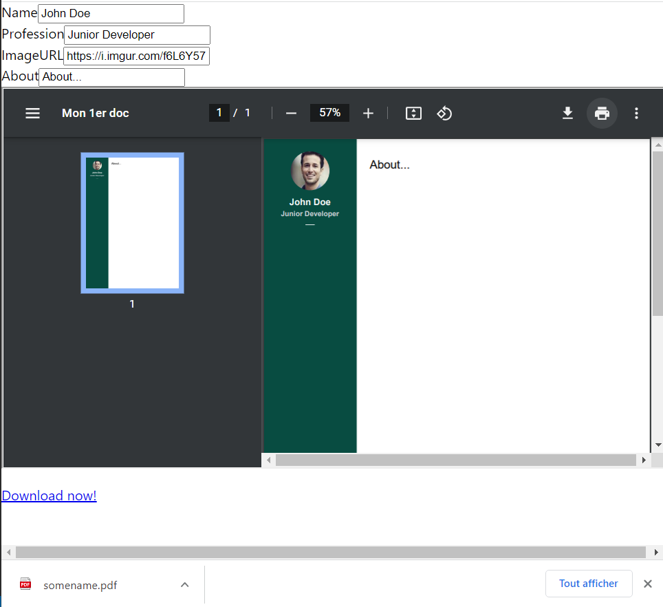
@react-pdf/renderer
Génération dynamique de pdf
Coté client
Coté serveur
Licence MIT
Installation du module :
npm i @react-pdf/renderer
Yarn add @react-pdf/renderer
Site : https://react-pdf.org/

Slide 110
Conception de pdf
Les documents pdf sont constitués grâce à des composants React
Un Document est constitué de
Les Pages elle-même Constitués de
Views qui sont elle-même constitués de
primitives
Les composants primitives se
présentent sous différentes formes :
Text
Image,
Svg,
Link,
Note
Canvas
Document
Page +
View +

Slide 111
Pdf styling
Le document est mis en forme grâce à du style css
Une API stylesheet pour créer l’objet de style
Les styles sont proche de la logique react-native
Les flexbox pour la disposition
Creation stylesheet :
const styles = StyleSheet.create({
page: {
backgroundColor: 'tomato’
},
section: {
color: 'white’,
textAlign: 'center’,
margin: 30
}
});

Slide 112
Afficher un modèle
Affichage
Il assure l’affichage à l’écran et la génération à la volé de son enfant (modele react-pdf)
<PDFViewer showToolbar={true}>
Prop name | Description | Type | Default
style | Defines iframe styles | Object, Array | undefined
className | Defines iframe class name | String | undefined
children | PDF document implementation | Document | undefined
width | Width of embedded PDF iframe | String, Number | undefined
height | Height of embedded PDF iframe | String, Number | undefined
showToolbar | Render the toolbar. Supported on Chrome, Edge and Safari | Boolean | true

Slide 113
Télécharger un modèle
Liens
Assure un liens qui permet le téléchargement du modèle passé en props (document)
<PDFDownloadLink document={<Template />} fileName='pdfname.pdf’>
Prop name | Description | Type | Default
document | PDF document implementation | Document | undefined
fileName | Download PDF file name | String | undefined
style | Defines anchor tag styles | Object, Array | undefined
className | Defines anchor tag class name | String | undefined
children | Anchor tag content | DOM node, Function | undefined

Slide 114
Pdf Document
Le composant Document est le conteneur principal d’un document react-pdf
Il support en enfant uniquement Page
Prop name | Description | Type | Default
title | Sets title info on the document's metadata | String | undefined
author | Sets author info on the document's metadata | String | undefined
subject | Sets subject info on the document's metadata | String | undefined
keywords | Sets keywords associated info on the document's metadata | String | undefined
creator | Sets creator info on the document's metadata | String | "react-pdf"
producer | Sets producer info on the document's metadata | String | "react-pdf"
pdfVersion | Sets PDF version for generated document | String 1.3 > 1.7 & 1.7ext3 | "1.3"
language | Sets PDF default language | String | undefined
onRender | Callback after document renders. Receives document blob argument in web | Function | undefined

Slide 115
Pdf Page
Page est le conteneur d’une page de pdf (ou un contenu wrappable)
Il est constitué de primitive React
Prop name | Description | Type | Default
size | Defines page size. If String, must be one of the available page sizes. Height is optional, if ommited it will behave as "auto". | String, Array, Number, Object | "A4"
orientation | Defines page orientation. Valid values: "portrait" or "landscape" | String | "portrait"
wrap | Enables page wrapping for this page. See more | Boolean | true
style | Defines page styles. See more | Object, Array | undefined
debug | Enables debug mode on page bounding box. See more | Boolean | false
Notes:
Modele de format de page déjà définit :
- EXECUTIVE, FOLIO, LEGAL, LETTER, TABLOID, 4A0, 2A0,
-A series : A0, A1, A2, A3, A4, A5, A6, A7, A8, A9, A10.
-B series : B0, B1, B2, B3, B4, B5, B6, B7, B8, B9, B10.
-C series : C0, C1, C2, C3, C4, C5, C6, C7, C8, C9, C10,
RA0,RA1,RA2,RA3,RA4,SRA0,SRA1,SRA2,SRA3,SRA4,ID1

Slide 116
Pdf View
Les conteneurs de vue flexable
Prop name | Description | Type | Default
wrap | Enable/disable page wrapping for element See more | Boolean | true
style | Defines view styles. See more | Object, Array | undefined
render | Render dynamic content based on context See more | Function | undefined
debug | Enables debug mode on view bounding box. See more | Boolean | false
fixed | Render component in all wrapped pages. See more | Boolean | false

Slide 117
Pdf Image
Conteneur Image pour tous les jpg/png et base64
La prop src/source peut prendre différentes formes (cf. notes)
Prop name | Description | Type | Default
src | Source of the image See Source object | Source object | undefined
source | Alias of src See Source object | Source object | undefined
style | Defines view styles. See more | Object, Array | undefined
debug | Enables debug mode on view bounding box. See more | Boolean | false
fixed | Renders component in all wrapped pages. See more | Boolean | false
cache | Enables image caching between consecutive renders | Boolean | true
Notes:
Form type Description Example
String Valid image URL or filesystem path (Node only) www.react-pdf.org/test.jpg
URL objectEnables to pass extra parameters on how to fetch images { uri: valid-url, method: 'GET', headers: {}, body: ‘’ }
BufferRenders image directly from Buffer. Image format (png or jpg) Buffer
will be guessed based on Buffer.
Data buffer Renders buffer image via the data key. It's also recommended to { data: Buffer, format: 'png' \| 'jpg' }
provide the image format so the engine knows how to proccess it
Function A function that returns (can also return a promise that resolves to) () => String \| Promise<String>
any of the above formats

Slide 118
Pdf Text / Link / Note
Text permet de définir un flux de texte
https://react-pdf.org/components#text
Link permet la création de liens
La prop src permet de donner le chemin du liens
https://react-pdf.org/components#link
Note permet une annotation dans le document
https://react-pdf.org/components#note

Slide 119
Pdf et les dessins
Il existe 2 façons de dessiner dans un pdf
Svg <Svg>
Naturellement pris dans react et sans changement ni conteneur dans @react-pdf
Canvas <Canvas>
La props paint permet de fournir la fonction de dessins qui sera associée à l’espace de dessin
https://react-pdf.org/components#canvas

Slide 120
@react-pdf mise en œuvre sous CRA
Il est nécessaire de polyfiller les fonctions serveur pour etre utilisés dans le navigateur coté client
CRA ne permet pas l’accès au fichier de configuration de WEBPACK pour faire ce « mapping » des fonction pour le client
Craco est un plugin permettant de « sur exécuter » les commandes react-script avec une prise en charge de fichier de config spécifiques
Sans faire de npm run eject
Notes:
Method pour craco & CRA : https://dev.to/przpiw/react-pdf-rendering-4g7b

Slide 121
tools

Slide 122
Pour les fan du angular/cli
Generate-react-cli :
Un module node.js permet de générer les components
Il est configurable
Grace à : generate-react-cli.json
Fichier généré lors du 1er appel
Pour configurer sur le projet
npx generate-react-cli
Usage de la commande :
generate-react component|c [options] <name>
Notes:
1ere intialisation :
? Does this project use TypeScript? No
? Does this project use CSS modules? Yes
? Does this project use a CSS Preprocessor? css
? What testing library does your project use? Testing Library
? Set the default path directory to where your components will be generated in? src/App/components
? Would you like to create a corresponding stylesheet file with each component you generate? Yes
? Would you like to create a corresponding test file with each component you generate? Yes
? Would you like to create a corresponding story with each component you generate? Yes
? Would you like to create a corresponding lazy file (a file that lazy-loads your compone
nt out of the box and enables code splitting: https://reactjs.org/docs/code-splitting.htm
l#code-splitting) with each component you generate? Yes

Slide 123
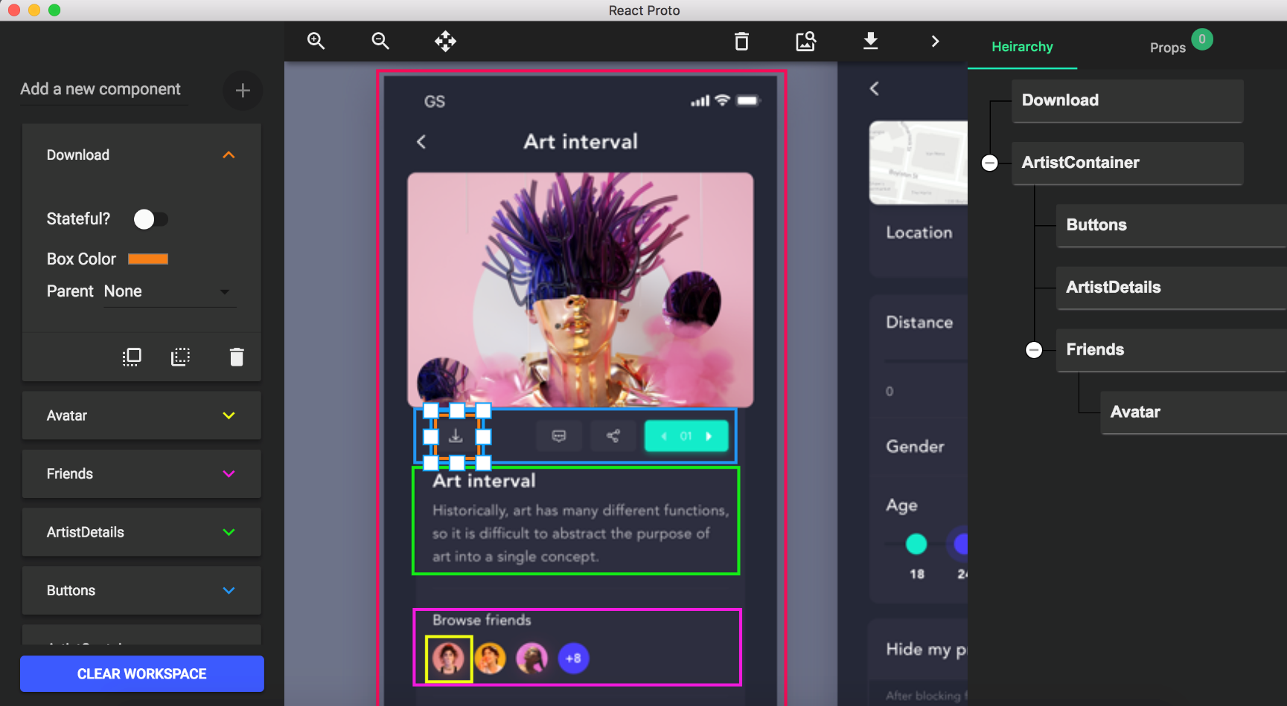
React-proto
Construction du squelette des modules
Drag & drop design
Génération de jsx
https://react-proto.github.io/react-proto/

Slide 124
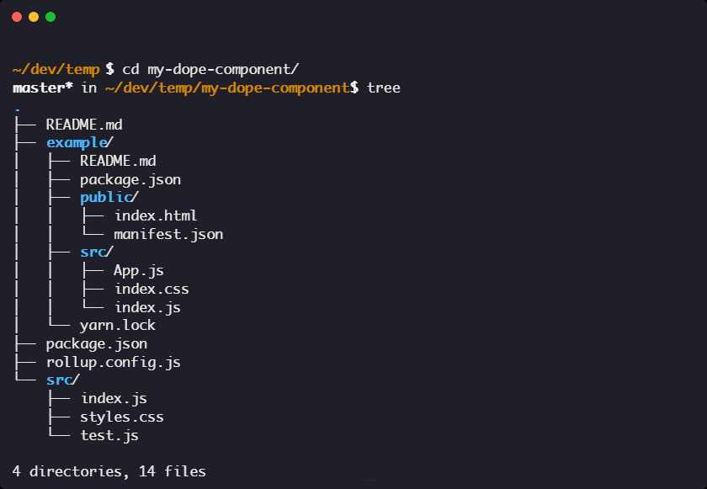
Create-react-library
Permet la création et la diffusion simple de lot de composants sous forme de module
Installable par npm/yarn (si publier a npm)
Créer la structure pour faire une librairie pour react
Fournit aussi une structure pour tester le composant
Avec installation automatique du/des composants de la lib
Commande :
npx create-react-library
Structure générer :

Slide 125
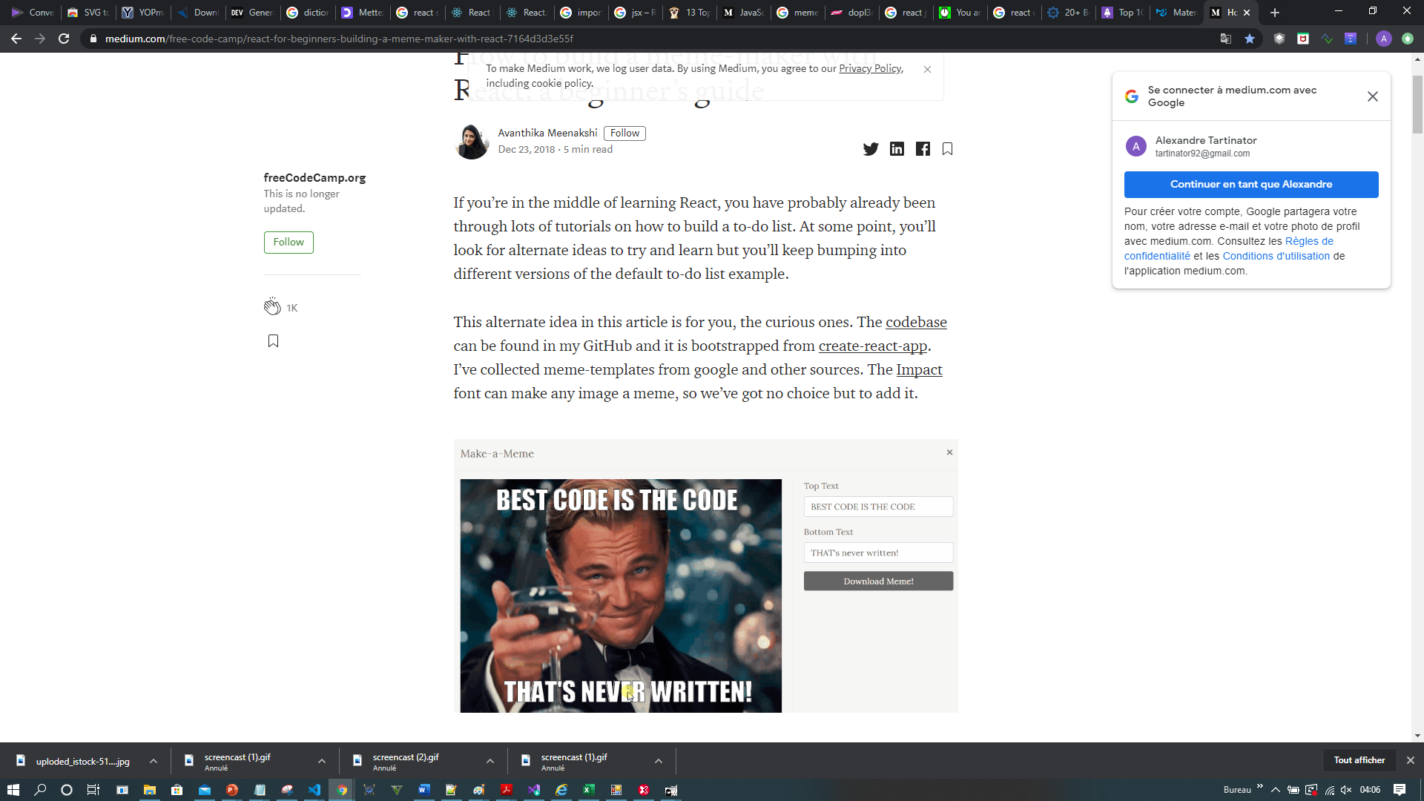
TP1 : MEME generator
Notes:
https://medium.com/free-code-camp/react-for-beginners-building-a-meme-maker-with-react-7164d3d3e55f

Slide 126
SVG
Définition
Structure
Formes basiques
Formes complexes
Groupes
Texte, liens, symboles, images
Filtres
Textures
Animations
Multi formats

Slide 127
Définition
Scalable Vector Graphics (SVG)
Le SVG, langage de graphiques vectoriels, sert à générer des graphiques dynamiquement, à les animer et à les rendre dynamiques.
C'est un standard du W3C basé sur XML
Utilise les styles CSS pour la mise en forme
Contrairement à JPEG ou PNG, il n'est pas tramé
Son principal concurrent est aujourd'hui Flash
Il fonctionne correctement sur les navigateurs récents (plugin MSIE natif MFF)
Il existe plusieurs normes SVG, la 1.0 et 1.1 sont les plus utilisées avec une préférence pour cette dernière

Slide 128
SVG Définition
Avantages de SVG
Les graphiques peuvent être liés à d'autres ressources via xlink
Les SVG sont animés (avec SMIL)
Et interactifs car scriptable (on peut faire de véritables interfaces)
Les transformations géométriques sont simples (vectoriel) et s'effectuent sans perte : déplacements, agrandissements, fondus, rotations…
A un document SVG on peut appliquer plusieurs feuilles de style pour un rendu totalement différent (routes, courbes de niveau, stations, lacs…)
SVG intègre le DOM (attention pas le DOMHtml !)

Slide 129

SVG Définition
Inconvénients de SVG
Les données XML sont verbeuses, les fichiers SVG sont de grande taille mais avec une compression Zlib,
le format est plus léger que ses concurrents
lisible nativement compressé
https://zlib.net/
Notes:
HOW TO : https://zlib.net/zlib_how.html
ZLIB : https://zlib.net/

Slide 130
Structure SVG
Structure SVG
Le fichier porte l'extension ".svg" et sa DTD est :
La racine des documents SVG est <svg>
Le xmlns est obligatoire: http://www.w3.org/2000/svg
viewBox définit la fenêtre de contenu
width et height définissent la taille du SVG dans la page
Certains navigateurs nécessitent de préciser la version="1.1"
La section <defs> sert aux définitions (variables, effets, symboles…)
<!DOCTYPE svg PUBLIC "-//W3C//DTD SVG 1.1//EN" "http://www.w3.org/Graphics/SVG/1.1/DTD/svg11.dtd">
<svg xmlns="http://www.w3.org/2000/svg" width="100%" height="100%" viewBox="0 0 500 500">
Notes:
Exemple simple de code SVG :
<svg width="200" height="200" viewBox="0 0 500 500" version="1.1"> <title> exemple SVG </title> <desc> Ceci est un exemple de SVG de base </desc> <defs></defs> </svg>

Slide 131
svg & css
La balise <style type="text/css">
capacité @media
sélection CSS classique ½ & 3*si navigateur compatible
#premierGroup rect{ … }
propriétés css pour déclarer un attribut svg
avec le même nom que l'attribut svg
exemple :
en css : fill : red;
en attribut svg : fill="red"

Slide 132
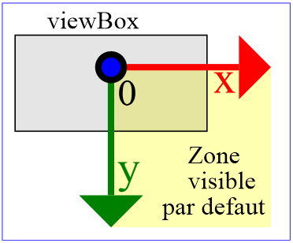
SVG & Système de coordonnées
Point de référence et viewBox
‘0’ références est le coins supérieur gauche
Pas de d’unité = ordre de grandeur
viewBox permet d’afficher sur des positions négatives
viewBox="Ax Ay width height"
A

Slide 133




Formes basiques SVG
Le dessin svg est assimilable à un jeu de gommettes avec des formes et des tailles variées permettant une fois assemblées de créer des formes complexe
Les formes de base sont les suivantes :
<circle r="100"
fill="url(#MyGradient2)"
stroke="black"
stroke-width="5"
cx="150" cy="150"/>
<ellipse rx="100" ry="150"
fill="url(#MyGradient2)"
stroke="black"
cx="150" cy="200"/>
<rect
width="150" height="200"
fill="url(#MyGradient)"
stroke="BLACK"
x="100" y="100"/>
<line x1="150" y1="50"
y2="200" x2="50"
stroke="url(#MyGradient)"
stroke-width="10" />
Notes:
Formes SVG de base :
<?xml version="1.0" encoding="ISO-8859-1"?> <!DOCTYPE svg PUBLIC "-//W3C//DTD SVG 1.1//EN" "http://www.w3.org/Graphics/SVG/1.1/DTD/svg11.dtd"> <svg width="500" height="500" viewBox="0 0 500 500" version="1.1" xmlns="http://www.w3.org/2000/svg"> <title> exemple SVG </title> <desc> Ceci est un exemple de SVG de base </desc> <circle r="100px" cx="350px" cy="350px" /> <rect x="50" y="50" width="200" height="100" style="fill:red; stroke:blue; stroke-width:10" /> <ellipse cx="100" cy="300" rx="50" ry="100" style="fill:#00ff00; stroke:black; stroke-width:1" /> <line x1="400" y1="50" x2="350" y2="300" style="stroke:red; stroke-width:3" /> </svg>

Slide 134


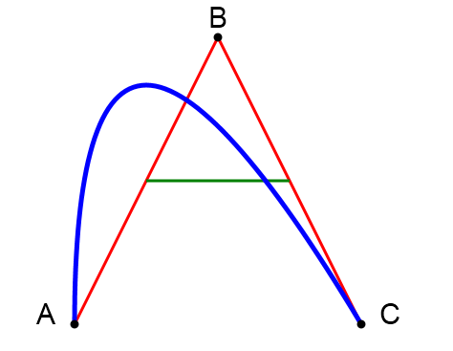
Formes complexes SVG
Il existe aussi des balises pour des formes non définies ou pour des besoins particuliers:
Le polygone / polylines : forme pleine coordonnées infini
<polygon points="170,110 140,120 240,230 190,230" fill="url(#MyGradient)" stroke="black"
stroke-width="1"/>
<polyline points="170,110 140,120 240,230 190,230" fill="url(#MyGradient)" stroke="black"
stroke-width="1"/>
Le path est un chemin vectoriel aussi appelé trajet ou simplement vecteur. Il permet d'indiquer des mouvements ou des courbures de texte par exemple.
<path
d="M 100 350 q 0 -500 300 0" stroke="blue“ stroke-width="5"
fill="none" />
Notes:
<?xml version="1.0" encoding="ISO-8859-1"?> <!DOCTYPE svg PUBLIC "-//W3C//DTD SVG 1.1//EN" "http://www.w3.org/Graphics/SVG/1.1/DTD/svg11.dtd"> <svg width="500" height="500" viewBox="0 0 500 500" version="1.1" xmlns="http://www.w3.org/2000/svg"> <title> exemple SVG </title> <desc> Ceci est un exemple de SVG de base </desc> <polygon points="170,170 220,170 220,220 170,220" style="fill:blue; stroke:black; stroke-width:1" /> <polyline points="225,225 275,225 275,275 225,275" style="fill:none; stroke:black; stroke-width:1" /> <path style="fill:red;opacity:0.5;stroke:black; stroke-width:1;" d="M100,100 H200 C153 334 151 334 151 334 C151 339 153 344 156 344 C164 344 171 339 171 334 C171 322 164 314 156 314 C142 314 131 322 131 334 C131 350 142 364 156 364 C175 364 191 350 191 334 C191 311 175 294 156 294 C131 294 111 311 111 334 C111 361 131 384 156 384 C186 384 211 361 211 334 C211 300 186 274 156 274" />
</svg>
Remarques :
Notez le code de l'expression d (data) de <path>, il s'agit de coordonnées de courbes de bézier (définition de points et tangentes) !

Slide 135











Remplissage et traits
Remplissage fill
Couleur css
Gradient svg
Opacité
Bordures stroke
Couleur
Forme
Opacité
Epaisseur
fill="LIGHTBLUE"
stroke="BLACK"
stroke="#2E8B57"
stroke-dasharray="value"
fill="url(#gradientId)"
"40,10"
"30,5,10,20"
stroke-opacity="value"
opacity="value"
≈1
≈0
0.1 | 0.7 | 1
stroke-width="value"

Slide 136
Les Groupes SVG
Le groupe <g>
On peut regrouper certains éléments à l'aide de la balise <g> (group) pour des raisons de facilité
de déplacement
d'application d'effets
de sélection de groupe
Mettre un id et/ou une class pour l'identifier au css

Slide 137
Texte, liens, symboles, images
Textes
On peut utiliser la balise <text> pour insérer du texte
Liens
On peut créer des liens à l'aide de xlink (pas seulement des liens <a>)
<a xlink:href="…" avec <svg xmlns:xlink="http://www.w3.org/1999/xlink"…
Symboles
Pour gagner en temps (load) et poids des fichiers on peut utiliser des symboles
On définit un symbole dans <defs> avec <symbole id="mysymbol"> et <g>
On l'utilise avec <use xlink:href="mysymbol" x="…" y="…" />
Images
On peut insérer des images avec <image xlink:href="myimage.jpg" … />
Notes:
Exemple de création et d'utilisation de symbole : <defs> <symbol id="croix" height="25" width="25"> <g fill="red" stroke="none"> <rect x="10" width="10" height="25"/> <rect y="10" width="25" height="10"/> </g> </symbol> </defs> <use xlink:href="# croix " x="150" y="100"/> <use xlink:href="# croix " x="250" y="0"/> <use xlink:href="# croix " x="300" y="300"/>

Slide 138
Textures
Textures
Pour remplir les formes avec des motifs évolués, SVG propose les gradients
linearGradient dégradé linéaire
radialGradient dégradé radial
On les définit dans la partie <defs>
On l'applique sur les objets à l'aide de l'attribut style="fill:url(#mygradient);"
Rappel RVB (RGB)
RVB = Rouge Vert Bleu (RGB en anglais)
Ce sont des spectres d'additions (rouge+vert=jaune et pas vert+jaune=bleu), qui combinées, permettent d'obtenir les couleurs de bases
Chaque intensité de couleur va de 0 à 255 (0 = éteint et 255 = allumé au max)
Notes:
Exemples de gradient : <?xml version="1.0" encoding="ISO-8859-1"?> <!DOCTYPE svg PUBLIC "-//W3C//DTD SVG 1.1//EN" "http://www.w3.org/Graphics/SVG/1.1/DTD/svg11.dtd"> <svg width="500" height="500" viewBox="0 0 500 500" version="1.1" xmlns="http://www.w3.org/2000/svg"> <title> exemple SVG </title> <desc> Ceci est un exemple de SVG de base </desc> <defs> <linearGradient id="lingrad" x1="30%" y1="0%" x2="90%" y2="0%"> <stop offset="0%" style="stop-color:rgb(255,255,0); stop-opacity:1"/> <stop offset="100%" style="stop-color:#FF0000; stop-opacity:1"/> </linearGradient> </defs> <circle r="100px" cx="350px" cy="350px" style="fill:url(#lingrad);" /> <rect x="50" y="50" width="200" height="100" style="fill:url(#lingrad); stroke:blue; stroke-width:10;" /> </svg>
Exemples de codes combinés :
http://www.w3schools.com/svg/svg_examples.asp
Pour connaître presque tous les éléments SVG :
http://www.w3schools.com/svg/svg_reference.asp

Slide 139
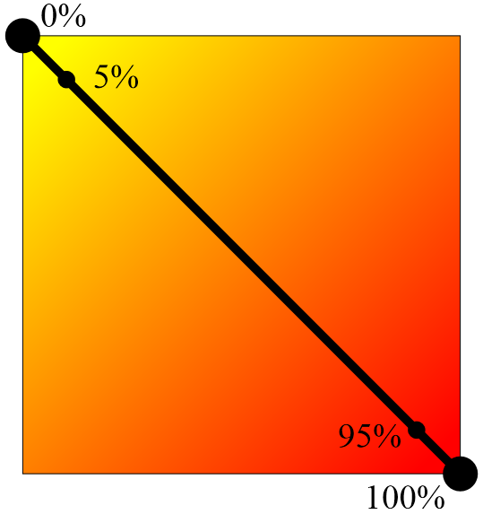

Gradient SVG (dégradés)
Dégradés
Transition de couleur et/ou d’opacité est possible grâce aux gradient soit linéaire, soit circulaire (dit radiaux)
linearGradient
radialgradient
<defs>
<linearGradient x1="0" x2="100%"
y1="0" y2="100%" id="MyGradient">
<stop offset="5%" stop-color="yellow"/>
<stop offset="95%" stop-color="red"/>
</linearGradient>
</defs>
0
100%
<defs>
<radialGradient id="grad1" cx="50%" cy="50%"
r="50%" fx="33%" fy="33%">
<stop offset="0%" stop-color="white”
stop-opacity="0"/>
<stop offset="100%" stop-color="darksilver“
stop-opacity="1"/>
</radialGradient>
</defs>
100%

Slide 140
Filtres SVG
Filtres
Les filtres sont des effets appliqués à une forme, par exemple un flou, une déviation, une ombre portée… On note, par exemple, les filtres suivants :
feBlend →mode d'intersection (cf. logiciels de graphisme)
feDiffuseLightening →lumière diffuse
feFlood →remplissage
feGaussianBlur →flou circulaire
feMerge →fusion
feOffset →décalage de coordonnées dx, dy de la forme de base
On les définit dans la partie <defs> avec <filter id="myfilter"> <feABC />
On l'applique sur les objets à l'aide de l'attribut style="filter:url(#myfilter);"
Notes:
Exemples de filtres : <?xml version="1.0" encoding="ISO-8859-1"?> <!DOCTYPE svg PUBLIC "-//W3C//DTD SVG 1.1//EN" "http://www.w3.org/Graphics/SVG/1.1/DTD/svg11.dtd"> <svg width="500" height="500" viewBox="0 0 500 500" version="1.1" xmlns="http://www.w3.org/2000/svg"> <title> Filtres SVG </title> <desc> Ceci est un exemple de filtres SVG ! </desc> <defs> <filter id="blured"> <feGaussianBlur in="SourceGraphic" stdDeviation="5" /> <feOffset dx="5" dy="5"/> </filter> </defs> <ellipse cx="100" cy="300" rx="50" ry="100" style="opacity:50%;fill:black; stroke:black; stroke-width:1;filter:url(#blured);" /> <polyline points="225,225 275,225 275,275 225,275" style="fill:none; stroke:black; stroke-width:1;filter:url(#blured);" /> </svg>

Slide 141
Animations
Animations
Pour déclencher des effets visuels, on utilise <animate> avec les attributs :
"attributeType" permet de préciser sur quel langage on va jouer (ex: CSS | XML)
"attributeName" indique quel paramètre on va modifier (ex: opacity)
"from" et "to" indiquent les valeurs de départ et d'arrivée (ex: 1 à 0)
"dur" indique la durée de l'effet (ex: 3s)
"begin" pour retarder / synchroniser les animations (ex: 2s)
"repeatCount" permet de répéter l'animation un nombre de fois précis (ex: 3)
avec les paramètres de l ’exemple on aurait un effet de fondu qui se lancerait 3x après 2s
Pour animer une forme on utilise <animateMotion> avec les attributs :
"path" permet de préciser le chemin (vecteur, trajet) à suivre en un temps donné par "dur"
Avec <animateColor> on peut aussi passer d'une couleur (from) à une autre (to)
Et on fait des transformations à l'aide de l'attribut transform="translate(x,y)" ou de <animateTransform> (ex: type="rotate | scale | translate | skewX/Y…")
Notes:
Exemple d'effet visuel de fondu : <?xml version="1.0" standalone="no"?> <!DOCTYPE svg PUBLIC "-//W3C//DTD SVG 1.1//EN" "http://www.w3.org/Graphics/SVG/1.1/DTD/svg11.dtd"> <svg width="100%" height="100%" version="1.1" xmlns="http://www.w3.org/2000/svg"> <rect x="20" y="20" width="250" height="250" style="fill:blue"> <animate attributeType="CSS" attributeName="opacity" from="1" to="0" dur="3s" repeatCount="3" /> </rect> </svg>
Exemple de code d'animation : <?xml version="1.0" standalone="no"?> <!DOCTYPE svg PUBLIC "-//W3C//DTD SVG 1.1//EN" "http://www.w3.org/Graphics/SVG/1.1/DTD/svg11.dtd"> <svg width="100%" height="100%" version="1.1" xmlns="http://www.w3.org/2000/svg"> <g transform="translate(80,150)"> <text id="TextElement" x="0" y="0" style="font-family:Verdana;font-size:18"> C'est du SVG ! <animateMotion path="M 0 0 L 80 150" dur="5s" fill="freeze"/> </text> </g> </svg>

Slide 142
Multiformats
Génération multi format : XHTML/Fo + SVG en XSLT
On remarque qu'avec les possibilités d'XSLT et de SVG on peut extraire des données XML et créer dynamiquement des graphiques SVG
Donc générer des images à partir de données
C'est très utile en particulier pour les outils statistiques tels que les outils d'aide à la décision, les agrégations peuvent être représentées graphiquement à la volée
De plus, le tout peut être embarqué dans une page xHTML générée ou XSL-Fo, elle aussi dynamiquement en XSL-T, ceci nécessite quelques précautions, dont :
l'utilisation de namespaces pour éviter la confusion des langages utilisés
sous MFF, l'usage de certaines extensions (".xhtml" au lieu de ".html" ou ".htm")
sous MSIE, le recours à une balise object pour forcer l'utilisation de la visualisatrice SVG même pour du SVG créé à la volée en texte mêlé au XHTML
Notes:
Exemple de génération multi-formats : <?xml version="1.0" encoding="iso-8859-1"?> <xsl:stylesheet xmlns:xsl="http://www.w3.org/1999/XSL/Transform" version="1.0"> <xsl:output method="xml" version="1.0" encoding="iso-8859-1" doctype-public="-//W3C//DTD XHTML 1.0 Transitional//EN" doctype-system="http://www.w3.org/TR/xhtml1/DTD/xhtml1-transitional.dtd"/> <xsl:template match="/"> <html xmlns="http://www.w3.org/1999/xhtml" xmlns:svg="http://www.w3.org/2000/svg" xml:lang="fr"> <head> <title>GENERATION DE SVG ET XHTML EN XSLT</title> <meta http-equiv="Content-Type" content="text/html;charset=iso-8859-1" /> <object id="AdobeSVG" classid="clsid:78156a80-c6a1-4bbf-8e6a-3cd390eeb4e2"></object> <xsl:processing-instruction name="import"> namespace="svg" implementation="#AdobeSVG" </xsl:processing-instruction> </head> <body> <h1>Chiffre d'affaires par livre</h1> <svg:svg width="500" height="500" viewBox="0 0 500 500" version="1.1"> <svg:title> SVG + XSL </svg:title> <svg:desc> Ceci est un exemple de SVG de base </svg:desc> <xsl:for-each select="bibliotheque/livre"> <svg:rect x="100px" y="{20*position()}px" width="{@ca}" height="20" style="fill:red; stroke:black; stroke-width:1"> <svg:animate attributeName="width" attributeType="XML" begin="0s" dur="5s" fill="freeze" from="0" to="{@ca}"/> </svg:rect> <svg:text x="10px" y="{20*position()+16}px" font-family="Arial" font-size="16px" font-weight="bold"><xsl:value-of select="titre/text()"/></svg:text> </xsl:for-each> </svg:svg> </body></html></xsl:template></xsl:stylesheet>

